Slide 1
MES UI Design
EHS연구소 초안

Slide 2
0. 개정
일시 | 내용 | 작성자 | 비고
2023.07.31 | MES UI 초안 작성 | 변경섭

Slide 3
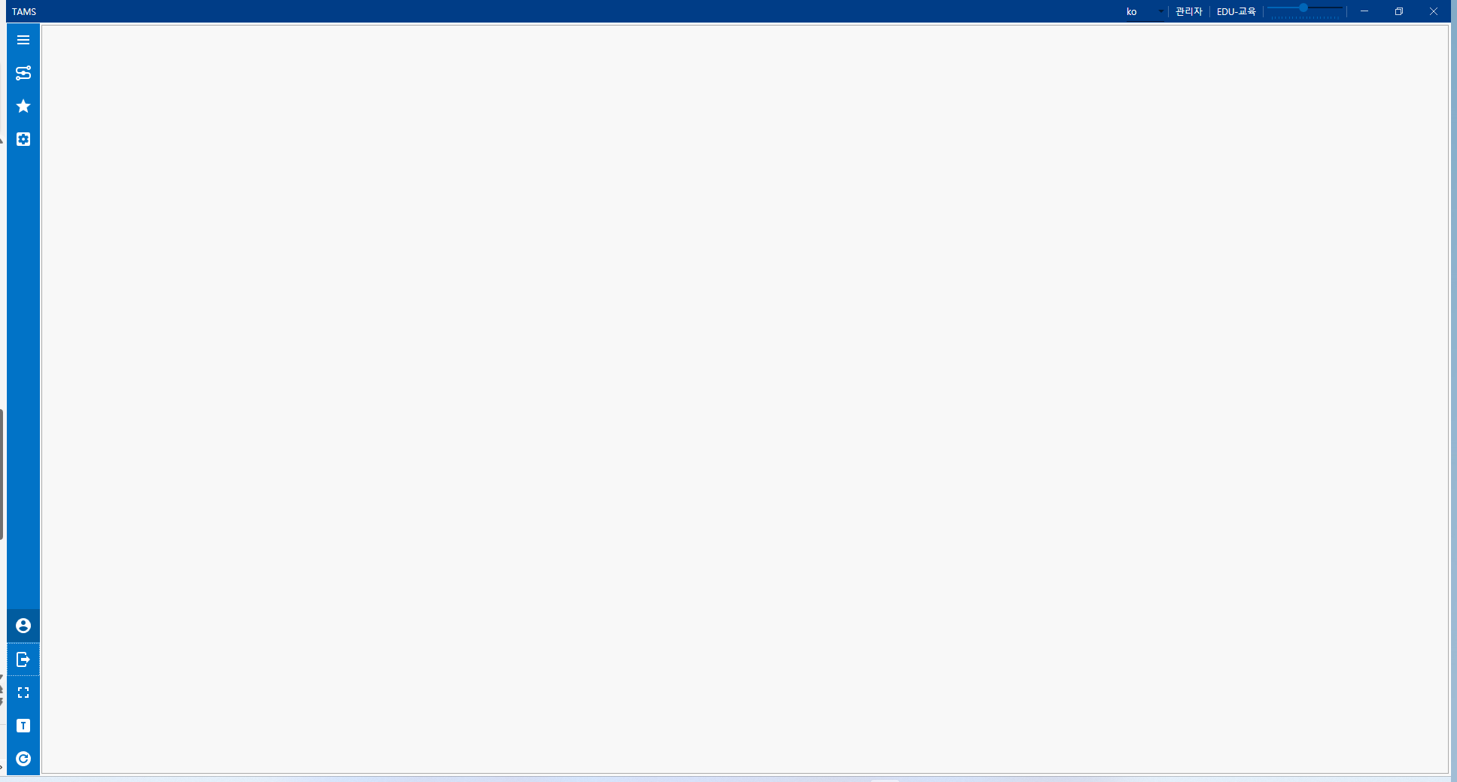
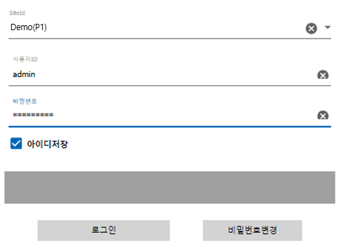
1. MES UI : Log In
LAMS
LAMS

Slide 4
2. MES UI : MES 정보 관리
LAMS
MES INFO
▶ MES
▶ MES 정보 관리
▶ 기준 정보
▶ 시료 Tracking
▶ Work(작업) 관리
▶ Work(작업) 정보
▶ 스티커 정보
▶ ALARM 정보
▶ 로그
▶ 작업(Work) 이력 확인
▶ 작업 EVENT 확인
▶ ERROR 이력 확인
▶ 시각화 용
MES 설정 및 상태 정보
AIMS, MCS, TC 연동 상태
AIMS, MCS, TC 연동 상태 정보

Slide 5
3. MES UI : 기준 정보
입력 조작 발생시, 관리자 권한 확인 POP-UP 필수
LAMS
기준 정보
▶ MES
▶ MES 정보 관리
▶ 기준 정보
▶ 시료 Tracking
▶ Work(작업) 관리
▶ Work(작업) 정보
▶ 스티커 정보
▶ ALARM 정보
▶ 로그
▶ 작업(Work) 이력 확인
▶ 작업 EVENT 확인
▶ ERROR 이력 확인
▶ 시각화 용
Code ID | 제품명 | 성상 | 분석 설비 | DL | Li | Na | Mg | Al | K | Ca | Ti | Cr | Mn | Fe | Co | Ni | Cu | Zn | Ge | As | Cd | In | Ba | Ta | W | Pb
001 | Acetone |  | ICPMS
002 | Al-etchant
AIMS 기준정보와 통일 / 새로고침하면 AIMS 기준정보 불러오기 (AIMS > 분석평가 > 분석의뢰 > 기준코드관리 > 분석의뢰_전처리_Material) 새로고침시 Code ID 기준 재정렬 (Code ID : 수정할 일 없음) |  | Dropdown 선택 (또는 직접 입력 / 유효성검사 적용) 선택지 : Acid / Alkali / Solvent / Water | Dropdown 선택 (또는 직접 입력 / 유효성검사 적용) (설비 관리 > 분석 설비 목록 기준) | 입력
Code ID | 제품명 | 성상 | 분석 설비 | DL | Li | B | Na | Mg | Al | Si | K | Ca | Ti | V | Cr | Mn | Fe | Co | Ni | Cu | Zn | Ga | Ge | As | Sr | Mo | Ag | Cd | In | Sn | Sb | Ba | Ta | W | Pt | Au | Pb | Bi
(상동) UPW 인 경우 별도 관리 |  | (상동) | (상동) | 입력

Slide 6
3. MES UI : 기준 정보
AIMS 기준정보 예시
Grp. Name | Code ID | Code Name
 |  | Default | English
분석의뢰_전처리_Material | 001 | Acetone | Acetone
분석의뢰_전처리_Material | 002 | Al-etchant | Al-etchant
분석의뢰_전처리_Material | 003 | AZ-330 | AZ-330
분석의뢰_전처리_Material | 004 | AZ330-63 | AZ330-63
분석의뢰_전처리_Material | 005 | AZ-400T | AZ-400T
분석의뢰_전처리_Material | 006 | CD-2000 | CD-2000
분석의뢰_전처리_Material | 007 | CE-200 | CE-200
분석의뢰_전처리_Material | 008 | CH3COOH | CH3COOH
분석의뢰_전처리_Material | 009 | CITS-9016S | CITS-9016S
분석의뢰_전처리_Material | 010 | DC-200 | DC-200

Slide 7
4. MES UI : 시료 Tracking
LAMS
시료 Tracking
▶ MES
▶ MES 정보 관리
▶ 기준 정보
▶ 시료 Tracking
▶ Work(작업) 관리
▶ Work(작업) 정보
▶ 스티커 정보
▶ ALARM 정보
▶ 로그
▶ 작업(Work) 이력 확인
▶ 작업 EVENT 확인
▶ ERROR 이력 확인
▶ 시각화 용
의뢰 건 별 현 위치 파악 용이하도록 구성
시료 Set 클릭 시 관련 정보 팝업
Bottle 반출입기
분석설비 #1
Bottle STK
시료 Set
(Code)
시료 Set
(Code)
시료 Set
(7005)
분석설비 #2
시료 Set
(Code)
시료 Set
(1234)
분석설비 #3
분석설비 #4
충전 Station
분석설비 #5
자동 폐기 설비
시료 Set
(Code)

Slide 8
5. MES UI : Work(작업) 관리
LAMS
Work 관리
Work_ID
▶ MES
▶ MES 정보 관리
▶ 기준 정보
▶ 시료 Tracking
▶ Work(작업) 관리
▶ Work(작업) 정보
▶ 스티커 정보
▶ ALARM 정보
▶ 로그
▶ 작업(Work) 이력 확인
▶ 작업 EVENT 확인
▶ ERROR 이력 확인
▶ 시각화 용
NO
Project_name
EQIP_ID
Work_STATUS
Start_Time
Finish_Time
Filter
○ Material
○ UPW
○ Last 30 Minute
○ Last 1 Hour
○ Last 6 Hour
○ Last 1 Day
○ Last 1 Week
○ Last 1 Month
Work 추가하여 DEMO test 가능하도록 기능 구현할 것
~
항목 클릭 시 상세 정보 확인
상세 STATUS
NO | ERROR_CODE_ID | FROM(SRC)
ACT_TIME | START_TIME | TO(DST)
Job_ID | PRE_Job_ID | ERROR_CODE_ID
Job_STEP_ID | PRE_Job_STEP_ID | FROM_Arrival_TIME
VEHICLE_ID | PARENT_JOB_ID | TO_Arrival_TIME
VECHLE_STATUS | DB_STATE_ID | …
EQIP_ID
상세 정보 항목 예시

Slide 9
6. MES UI : Work(작업) 정보
LAMS
Work(작업) 정보
▶ MES
▶ MES 정보 관리
▶ 기준 정보
▶ 시료 Tracking
▶ Work(작업) 관리
▶ Work(작업) 정보
▶ 스티커 정보
▶ ALARM 정보
▶ 로그
▶ 작업(Work) 이력 확인
▶ 작업 EVENT 확인
▶ ERROR 이력 확인
▶ 시각화 용
Project No. | Code | 의뢰일자 | 의뢰자 | 약액 | 총 시료수 | 분석설비 | 현위치 | 상태 | 선택
Q-C-230316-7005-01 | 7005 | 23-03-16 | 김삼성 | HPSD-20-mix | 8 | PFCA_IMS_003 | ○○○ | ○○○○
Q-C-230401-1234-01 | 1234 | 23-04-01 | 가나다 | HPSD-20-mix / H2SO4 | 16 (4 / 4) | PFCA_IMS_003 | ○○○ | ○○○○
AIMS data 자동 취득 Link 활성화. 클릭시 세부 화면 Pop-up | Project. No. 중 네자리 숫자 발췌 | AIMS data 자동 취득 | AIMS data 자동 취득 | AIMS 의뢰서 내부 ‘시료내역‘ 중 Material Name 으로부터 자동 취득. 중복 Text 삭제 후 종류별 표기. | AIMS data 자동 취득 약액 종류 2종 이상인 경우 괄호 안에 각각 수량 표기. | 기준 정보 > 분석 설정 에서 취득. 설정 안되어있는 경우 ‘입력 필요‘ 표기. 사용자 강제 입력 기능 반영. | 위치 자동 표기 (반출입기 Robot Bottle STK 전처리설비 #No. 자동 폐기 설비) | 상태 자동 표기 (상태별 선택항목 참고) | (상태별 선택항목 참고)
AIMS data 자동 취득
-> Demo에서는 더미에서 취득
상태별 선택항목 1) 선택지 없는 경우 Default : Check / 작업지시 선택지 중 하나 클릭할 경우 실행 확인창 1회 팝업 (확인/취소) 후 작업 수행 2) 자동실행 Check box 반영, Check 시 자동 수행, Check 해제시 멈춤 / shift 로 다중선택&해제 기능 반영
상태 | 선택 | 상태 | 선택
의뢰 접수 | □ | 분석중 | □
반출 점검중 | □ 반출 / □ 미반출 | 분석 완료 (n차) | □
반출 준비중 | □ | 데이터 검수 | □ 선택된 시료 재분석 / □ 시료 회수
반출준비 완료 | □ | 분석 종료 | □
공병반출 완료 | □ | 시료 회수중 | □
시료입고 완료 | □ | 시료 회수 완료 | □
시료 검수중 | □ | 폐기준비 완료 | □
시료검수 완료 | □ 운송작업 시작 | 시료 폐기중 | □
운송중 | □ | 바틀세정 완료 | □
운송 완료 | □ | 공병 회수중 | □
(STK에 보관된 경우) 임시보관 완료 | □ 분석 준비 | 공병 보관중 | □
(전처리설비에 보관된 경우) 분석준비 완료 | □ 분석 시작 / 임시 보관 | 작업 완료 | □

Slide 10
6. MES UI : Work(작업) 정보
기본 적으로 동일 의뢰 별로 이동 및 분석 진행됨
LAMS
Work(작업) 정보
▶ MES
▶ MES 정보 관리
▶ 기준 정보
▶ 시료 Tracking
▶ Work(작업) 관리
▶ Work(작업) 정보
▶ 스티커 정보
▶ ALARM 정보
▶ 로그
▶ 작업(Work) 이력 확인
▶ 작업 EVENT 확인
▶ ERROR 이력 확인
▶ 시각화 용
Project No. | Code | 의뢰일자 | 의뢰자 | 약액 | 총 시료수 | 분석설비 | 현위치 | 상태 | 선택
Q-C-230316-7005-01 | 7005 | 23-03-16 | 전호진 | HPSD-20-mix | 8 | PFCA_IMS_003 | ○○○ | ○○○○
Q-C-230401-1234-01 | 1234 | 23-04-01 | 가나다 | HPSD-20-mix / H2SO4 | 16 (4 / 4) | PFCA_IMS_003 | ○○○ | ○○○○
Project No. Q-C-230316-7005-01
의뢰 접수 → 반출 점검 → 반출 준비 → 반출준비 완료 → 공병반출 완료 → 시료입고 완료 → 시료 검수 → 시료검수 완료 → 운송중 → 운송 완료 → 임시보관 / 분석준비 → 분석중 → 분석 완료 (n차) → 데이터 검수 → 분석 종료 → 시료 회수 → 폐기 준비 → 시료 폐기 → 세정 완료 → 공병 회수중 → 공병 보관중 → 작업 완료
의뢰서 순번 | Material Name | Sample Point | EQPID | 조건 | Bottle code | DL | 재분석 여부 □ | Li | Na | Mg | Al | K | Ca | Ti | Cr | Mn | Fe | Co | Ni | Cu | Zn | Ge | As | Cd | In | Ba | Ta | W | Pb
1 | HPSD-20-mix | Supply Tank | SCPL3DEVP03_SUP401 | A-1 | ○○○○○ |  | □
2 | HPSD-20-mix | Supply Tank | SCPL3DEVP03_SUP401 | A-2 | ○○○○○ |  | □
3 | HPSD-20-mix | Supply Tank | SCPL3DEVP03_SUP401 | B-1 | ○○○○○ |  | □
4 | HPSD-20-mix | Supply Tank | SCPL3DEVP03_SUP401 | B-2 | ○○○○○ |  | □
5 | HPSD-20-mix | Supply Tank | SCPL3DEVP03_SUP402 | A-1 | ○○○○○ |  | □
6 | HPSD-20-mix | Supply Tank | SCPL3DEVP03_SUP402 | A-2 | ○○○○○ |  | □
7 | HPSD-20-mix | Supply Tank | SCPL3DEVP03_SUP402 | B-1 | ○○○○○ |  | □
8 | HPSD-20-mix | Supply Tank | SCPL3DEVP03_SUP402 | B-2 | ○○○○○ |  | □
Project No. 클릭하면 Pop-up
진행중인 Process 활성화 / 클릭하면 진행 중지 선택창 Pop-up
_
□
×
틀고정
전체선택
← 기준 정보 > Spec. 에 입력된 해당 약액 Spec. 자동 기입 →
분석 Data 자동 기입 / 편집 기능 활성화
(시료 8병인 경우 동일 조건 2회씩 분석 = Data 16행 中
각 조건별 최소값 × 1/1000 × DF)
Spec. 대비 높은 값이면 빨간색 표시
DL 대비 낮은 값이면 <DL(숫자로) 표시
해당 없을 경우 소수점 세 번째 자리까지 표시
← 기준 정보에 입력된 해당 약액 DL 자동 기입 →

Slide 11
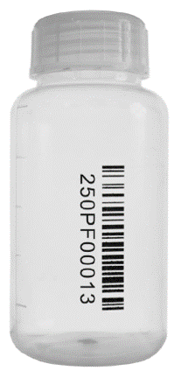
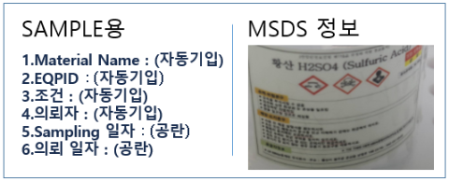
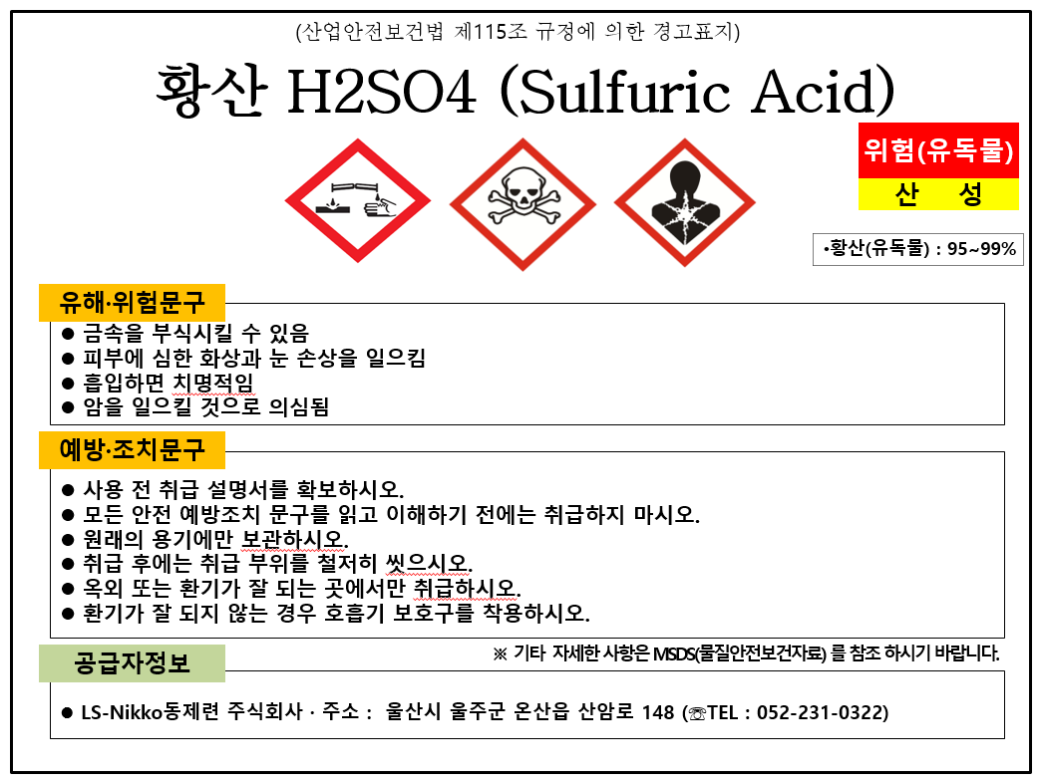
7. MES UI : 스티커 정보
LAMS
스티커 정보
▶ MES
▶ MES 정보 관리
▶ 기준 정보
▶ 시료 Tracking
▶ Work(작업) 관리
▶ Work(작업) 정보
▶ 스티커 정보
▶ ALARM 정보
▶ 로그
▶ 작업(Work) 이력 확인
▶ 작업 EVENT 확인
▶ ERROR 이력 확인
▶ 시각화 용
※ 부착 스티커 생성 규칙
각 의뢰(시료)에 맞는 문구(자동 기입) 및 MSDS(우측) 매칭 필요
MSDS 의 공급자 정보의 경우 시료 공급 업체에 따라 변경되므로 의뢰(AIMS)에 적힌 공급자 정보에 따라 업데이트 하여 반영되어야 함
60mm
70mm
MSDS 파일
○ P1 대상 물질 LIST 별 MSDS 스티커 파일
○ P5 대상 물질 LIST 별 MSDS 스티커 파일
○ 건설되는 사이트에 따라,
공급하는 chemical 종류, 수량 상이함
신규 약액이 들어오게 되면, 해당 물질 MSDS를 기반으로 경고 표지 추가 필요
공급자 정보는 같은 약액이라도 변동될 수 있으므로 의뢰서 기반 연동 자동 업데이트 필요

Slide 12
8. MES UI : ALARM 정보
LAMS
ALARM 정보
▶ MES
▶ MES 정보 관리
▶ 기준 정보
▶ 시료 Tracking
▶ Work(작업) 관리
▶ Work(작업) 정보
▶ 스티커 정보
▶ ALARM 정보
▶ 로그
▶ 작업(Work) 이력 확인
▶ 작업 EVENT 확인
▶ ERROR 이력 확인
▶ 시각화 용
NO
ALARM_TIME
ALARM_LEVEL
ALARM_ID
ALARM_NAME
VEHICLE
EQIP
Filter
○ Bottle 반출입기
○ Bottle Stocker
○ 분석설비
○ 폐기 설비
○ 충전소
○ Last 30 Minute
○ Last 1 Hour
○ Last 6 Hour
○ Last 1 Day
○ Last 1 Week
○ Last 1 Month
~
항목 클릭 시 상세 정보 확인
상세 STATUS
NO | …
ALARM_TIME
ALARM_LEVEL
ALARM_ID
ALARM_NAME
VECHLE
EQIP
상세 정보 항목 예시

Slide 13
9-1. MES UI : 로그-작업(Work) 이력 확인
LAMS
반송 이력 로그
▶ MES
▶ MES 정보 관리
▶ 기준 정보
▶ 시료 Tracking
▶ Work(작업) 관리
▶ Work(작업) 정보
▶ 스티커 정보
▶ ALARM 정보
▶ 로그
▶ 작업(Work) 이력 확인
▶ 작업 EVENT 확인
▶ ERROR 이력 확인
▶ 시각화 용
NO
TIME
Filter
○ Bottle 반출입기
○ Bottle Stocker
○ 분석설비
○ 폐기 설비
○ 충전소
반송 정보 이력 Logging PAGE
○ Last 30 Minute
○ Last 1 Hour
○ Last 6 Hour
○ Last 1 Day
○ Last 1 Week
○ Last 1 Month
~
항목 클릭 시 상세 정보 확인
상세 STATUS

Slide 14
9-2. MES UI : 로그-작업 EVENT 확인
LAMS
설비 EVENT 로그
▶ MES
▶ MES 정보 관리
▶ 기준 정보
▶ 시료 Tracking
▶ Work(작업) 관리
▶ Work(작업) 정보
▶ 스티커 정보
▶ ALARM 정보
▶ 로그
▶ 작업(Work) 이력 확인
▶ 작업 EVENT 확인
▶ ERROR 이력 확인
▶ 시각화 용
NO
TIME
Filter
○ Bottle 반출입기
○ Bottle Stocker
○ 분석설비
○ 폐기 설비
○ 충전소
로봇 EVENT Logging PAGE
○ Last 30 Minute
○ Last 1 Hour
○ Last 6 Hour
○ Last 1 Day
○ Last 1 Week
○ Last 1 Month
~
항목 클릭 시 상세 정보 확인
상세 STATUS
NO | TO(DST)
VEHICLE_ID | ERROR_CODE
ACT_TIME | ERROR_TEXT
CMD
JOB_ID
FROM(SRC)

Slide 15
9-3. MES UI : 로그-ERROR 이력 확인
LAMS
ERROT 이력 로그
▶ MES
▶ MES 정보 관리
▶ 기준 정보
▶ 시료 Tracking
▶ Work(작업) 관리
▶ Work(작업) 정보
▶ 스티커 정보
▶ ALARM 정보
▶ 로그
▶ 작업(Work) 이력 확인
▶ 작업 EVENT 확인
▶ ERROR 이력 확인
▶ 시각화 용
NO
TIME
Filter
○ Bottle 반출입기
○ Bottle Stocker
○ 분석설비
○ 폐기 설비
○ 충전소
ERROR Logging PAGE
○ Last 30 Minute
○ Last 1 Hour
○ Last 6 Hour
○ Last 1 Day
○ Last 1 Week
○ Last 1 Month
~
항목 클릭 시 상세 정보 확인
상세 STATUS
NO
ERROR_CODE
ERROR_TEXT
CLASSIFICATION

